Slide 1
第八讲
处理机调度的层次、模型和准测

Slide 2
本次课程主要内容
处理机调度的层次
高级调度
低级调度
中级调度
调度队列模型和调度准则
调度队列模型
选择调度方式和调度算法的若干准则
调度算法
先来先服务和短作业（进程）优先调度算法
Notes:
在多道程序环境下，当程序并发执行时，由于资源共享和进程合作，使同处于一个系统中的诸进程之间可能存在着以下两种形式的制约关系。

Slide 3
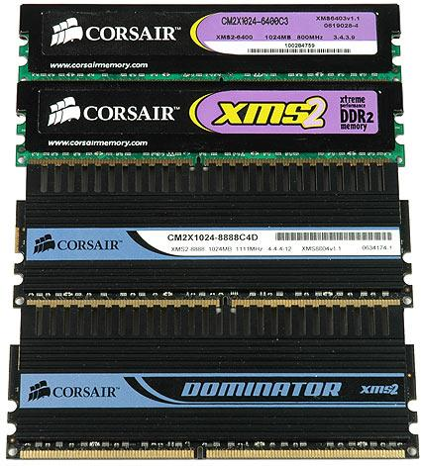
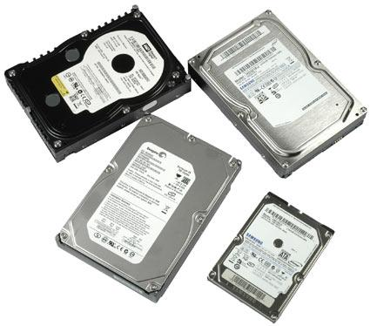
处理机调度：
内存
Process1
Process2
Process3
…..
外存
job1
job2
job3
…..
Pro1
Pro2
Pro3
…..
挂起进程
作业
CPU
处理机

Slide 4
3.1 处理机调度的层次
3.1.1 高级调度
1．作业和作业步
（1）作业（Job）：程序、数据、作业说明书
（2）作业步（Job Step）：① “编译”作业步② “连结装配”作业步③ “运行”作业步
(3) 作业流。输入的作业流；处理作业流。
作业说明书主要包含三方面内容：
作业基本描述：包括用户名、作业名、使用的编程语言名、允许的最大处理时间等。
作业控制描述：包括作业在执行过程中的控制方式。
资源要求描述：包括要求内存大小、外设种类和台数、处理机优先级、所需处理时间、所需库函数或实用程序等。

Slide 5
2．作业控制块JCB(Job Control Block)
在JCB中所包含的内容因系统而异，通常应包含的内容有：作业标识、用户名称、用户帐户、作业类型(CPU 繁忙型、I/O 繁忙型、批量型、终端型)、作业状态、调度信息(优先级、作业已运行时间)、资源需求(预计运行时间、要求内存大小、要求I/O设备的类型和数量等)、进入系统时间、开始处理时间、作业完成时间、作业退出时间、资源使用情况等。

Slide 6
3. 作业调度
作业调度的主要功能是根据作业控制块中的信息，审查系统能否满足用户作业的资源需求，以及按照一定的算法，从外存的后备队列中选取某些作业调入内存，并为它们创建进程、分配必要的资源。然后再将新创建的进程插入就绪队列，准备执行。因此，有时也把作业调度称为接纳调度(Admission Scheduling)。

Slide 7
存在的矛盾：
用户希望自己作业的周转时间短
系统希望平均周转时间短
要做的决定：
接纳多少个作业
决定接纳哪些作业
内存
Process1
Process2
Process3
…..
外存
作业调度
job1
job2
job3
…..
作业

Slide 8
三种基本操作操作系统是否需要作业调度？
批处理系统：作业进入系统后，总是先驻留在外存的后备队列上，因此需要有作业调度的过程，以便将它们分批地装入内存。
分时系统：为了做到及时响应，用户通过键盘输入的命令或数据等都是被直接送入内存的，因而无需再配置上述的作业调度机制。
实时系统：通常也不需要作业调度

Slide 9
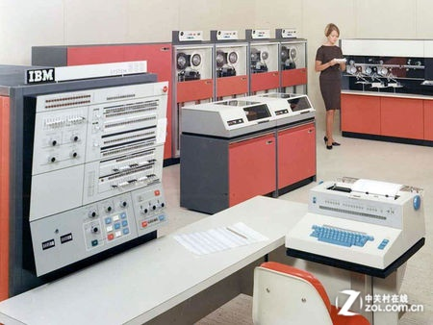


支持OS/360和DOS/360操作系统的System/360大型机

Slide 10
3.1.2 低级调度
通常也把低级调度(Low Level Scheduling)称为进程调度或短程调度(ShortTerm Scheduling)，它所调度的对象是进程(或内核级线程)。进程调度是最基本的一种调度，在多道批处理、分时和实时三种类型的OS中，都必须配置这级调度。

Slide 11
低级调度的主要功能如下：
（1）保存处理机的现场信息。
程序计数器、多个通用寄存器中的内容等，写入进程控制块(PCB)中的相应单元。
（2）按某种算法选取进程。
优先数算法、轮转法等
（3）把处理器分配给进程。
内存
Process1
Process2
Process3
…..
进程调度
CPU
处理机
Notes:
由分派程序(Dispatcher)把处理器分配给进程。此时需为选中的进程恢复处理机现场，即把选中进程的进程控制块内有关处理机现场的信息装入处理器相应的各个寄存器中，把处理器的控制权交给该进程，让它从取出的断点处开始继续运行。

Slide 12
排队器：为了提高进程调度的效率，应事先将系统中所有的就绪进程按照一定的方式排成一个或多个队列，以便调度程序能最快地找到它。
内存
Process1
Process2
Process3
…..
分派器把由进程调度程序所选定的进程，从就绪队列中取出该进程，然后进行上下文切换，将处理机分配给它 。
排队器
分配器
上下文切换器
进程调度
上下文切换机制。当对处理机进行切换时，会发生两对上下文切换操作。在第一对上下文切换时，操作系统将保存当前进程的上下文，而装入分派程序的上下文，以便分派程序运行；在第二对上下文切换时，将移出分派程序，而把新选进程的CPU现场信息装入到处理机的各个相应寄存器中。
CPU
处理机
Notes:
应当指出，上下文切换将花去不少的处理机时间，即使是现代计算机，每一次上下文切换大约需要花费几毫秒的时间，该时间大约可执行上千条指令。为此，现在已有通过硬件(采用两组或多组寄存器)的方法来减少上下文切换的时间。一组寄存器供处理机在系统态时使用，另一组寄存器供应用程序使用。在这种条件下的上下文切换只需改变指针，使其指向当前寄存器组即可。

Slide 13
3．进程调度方式
1) 非抢占方式(Nonpreemptive Mode)
在采用这种调度方式时，一旦把处理机分配给某进程后，不管它要运行多长时间，都一直让它运行下去，决不会因为时钟中断等原因而抢占正在运行进程的处理机，也不允许其它进程抢占已经分配给它的处理机。直至该进程完成，自愿释放处理机，或发生某事件而被阻塞时，才再把处理机分配给其他进程。

Slide 14
在采用非抢占调度方式时，可能引起进程调度的因素可归结为如下几个：
(1) 正在执行的进程执行完毕，或因发生某事件而不能再继续执行；
(2) 执行中的进程因提出I/O请求而暂停执行；
(3) 在进程通信或同步过程中执行了某种原语操作，如P操作(wait操作)、Block原语、Wakeup原语等。
思考：有何优缺点？
Notes:
优点是实现简单，系统开销小，适用于大多数的批处理系统环境。但它难以满足紧急任务的要求——立即执行，因而可能造成难以预料的后果。显然，在要求比较严格的实时系统中，不宜采用这种调度方式。

Slide 15
2) 抢占方式(Preemptive Mode)
这种调度方式允许调度程序根据某种原则去暂停某个正在执行的进程，将已分配给该进程的处理机重新分配给另一进程。
优点是，可以防止一个长进程长时间占用处理机，能为大多数进程提供更公平的服务，特别是能满足对响应时间有着较严格要求的实时任务的需求。但抢占方式比非抢占方式调度所需付出的开销较大。

Slide 16
抢占调度方式基于的原则：
(1) 优先权原则。允许优先权高的新到进程抢占当前进程的处理机。
(2) 短作业(进程)优先原则。短作业(进程)可以抢占当前较长作业(进程)的处理机。
(3) 时间片原则。当一个时间片用完后，便停止该进程的执行而重新进行调度。这种原则适用于分时系统、大多数的实时系统，以及要求较高的批处理系统。

Slide 17
又称中程调度(Medium-Term Scheduling)。引入中级调度的主要目的是为了提高内存利用率和系统吞吐量。使那些暂时不能运行的进程不再占用宝贵的内存资源，而将它们调至外存上去等待，把此时的进程状态称为就绪驻外存状态或挂起状态。
3.1.3 中级调度
内存
Process1
Process2
Process3
…..
外存
Pro1
Pro2
Pro3
…..
挂起进程

Slide 18
3.2 调度队列模型和调度准则
3.2.1 调度队列模型
1．仅有进程调度的调度队列模型
在分时系统中，通常仅设置了进程调度，用户键入的命令和数据都直接送入内存。对于命令，是由OS为之建立一个进程。系统可以把处于就绪状态的进程组织成FIFO队列形式。每当OS创建一个新进程时，便将它挂在就绪队列的末尾，然后按时间片轮转方式运行。

Slide 19
(1) 任务在给定的时间片内已经完成，该进程便在释放处理机后进入完成状态；
(2) 任务在本次分得的时间片内尚未完成，OS便将该任务再放入就绪队列的末尾；
(3) 在执行期间，进程因为某事件而被阻塞后，被OS放入阻塞队列。

Slide 20
2．具有高级和低级调度的调度队列模型
在批处理系统中，不仅需要进程调度，而且还需有作业调度，作业调度按一定的作业调度算法，从外存的后备队列中选择一批作业调入内存，并为它们建立进程，送入就绪队列，然后才由进程调度按照一定的进程调度算法选择一个进程，把处理机分配给该进程。

Slide 21
该模型与上一模型的主要区别在于如下两个方面：
(1) 就绪队列的形式。
(2) 设置多个阻塞队列。

Slide 22
3．同时具有三级调度的调度队列模型
当在OS中引入中级调度后，人们可把进程的就绪状态分为内存就绪(表示进程在内存中就绪)和外存就绪(进程在外存中就绪)。类似地，也可把阻塞状态进一步分成内存阻塞和外存阻塞两种状态。在调出操作的作用下，可使进程状态由内存就绪转为外存就绪，由内存阻塞转为外存阻塞；在中级调度的作用下，又可使外存就绪转为内存就绪。

Slide 24
3.2.2 选择调度方式和调度算法的若干准则
1．面向用户的准则
(1) 周转时间短。所谓周转时间，是指从作业被提交给系统开始，到作业完成为止的这段时间间隔(称为作业周转时间)。它包括四部分时间：作业在外存后备队列上等待(作业)调度的时间，进程在就绪队列上等待进程调度的时间，进程在CPU上执行的时间，以及进程等待I/O操作完成的时间。

Slide 25
作为计算机系统的管理者，则总是希望能使平均周转时间最短，这不仅会有效地提高系统资源的利用率，而且还可使大多数用户都感到满意。可把平均周转时间描述为：
思考：周转时间对那种系统更重要？

Slide 26
作业的周转时间T与系统为它提供服务的时间Ts之比，即W = T/Ts，称为带权周转时间，而平均带权周转时间则可表示为：

Slide 27
(2) 响应时间快。
所谓响应时间，是从用户通过键盘提交一个请求开始，直至系统首次产生响应为止的时间，或者说，直到屏幕上显示出结果为止的一段时间间隔。它包括三部分时间：从键盘输入的请求信息传送到处理机的时间，处理机对请求信息进行处理的时间，以及将所形成的响应信息回送到终端显示器的时间。
思考：响应时间对那种系统更重要？

Slide 28
(3) 截止时间的保证。
所谓截止时间，是指某任务必须开始执行的最迟时间，或必须完成的最迟时间。对于严格的实时系统，其调度方式和调度算法必须能保证这一点，否则将可能造成难以预料的后果。
思考：截止时间对那种系统更重要？

Slide 29
(4) 优先权准则。在批处理、分时和实时系统中选择调度算法时，都可遵循优先权准则，以便让某些紧急的作业能得到及时处理。在要求较严格的场合，往往还须选择抢占式调度方式，才能保证紧急作业得到及时处理。

Slide 30
2．面向系统的准则
(1) 系统吞吐量高。
(2) 处理机利用率好。
(3) 各类资源的平衡利用。

Slide 31
3.3 调度算法
3.2.1 先来先服务和短作业(进程)优先调度算法
1．先来先服务调度算法
当在作业调度中采用该算法时，每次调度都是从后备作业队列中选择一个或多个最先进入该队列的作业，将它们调入内存，为它们分配资源、创建进程，然后放入就绪队列。

Slide 32
在进程调度中采用FCFS算法时，则每次调度是从就绪队列中选择一个最先进入该队列的进程，为之分配处理机，使之投入运行。该进程一直运行到完成或发生某事件而阻塞后才放弃处理机。

Slide 33
下表列出了A、B、C、D四个作业分别到达系统的时间、要求服务的时间、开始执行的时间及各自的完成时间，并计算出各自的周转时间和带权周转时间。
思考：对什么样的作业有利，对什么样的作业不利？

Slide 34
2．短作业(进程)优先调度算法
短作业(进程)优先调度算法SJ(P)F，是指对短作业或短进程优先调度的算法。它们可以分别用于作业调度和进程调度。短作业优先(SJF)的调度算法是从后备队列中选择一个或若干个估计运行时间最短的作业，将它们调入内存运行。而短进程优先(SPF)调度算法则是从就绪队列中选出一个估计运行时间最短的进程，将处理机分配给它，使它立即执行并一直执行到完成，或发生某事件而被阻塞放弃处理机时再重新调度。

Slide 35
FCFS和SJF调度算法的性能 ：
思考：FCFS有什么缺点？
Notes:
(1) 该算法对长作业不利，如作业C的周转时间由10增至16，其带权周转时间由2增至3.1。更严重的是，如果有一长作业(进程)进入系统的后备队列(就绪队列)，由于调度程序总是优先调度那些(即使是后进来的)短作业(进程)，将导致长作业(进程)长期不被调度。
(2) 该算法完全未考虑作业的紧迫程度，因而不能保证紧迫性作业(进程)会被及时处理。
(3) 由于作业(进程)的长短只是根据用户所提供的估计执行时间而定的，而用户又可能会有意或无意地缩短其作业的估计运行时间，致使该算法不一定能真正做到短作业优先调度。

